Slide 1
ПРОДВИЖЕНИЕ НАЦИОНАЛЬНОЙ ЛИТЕРАТУРЫ В ЭЛЕКТРОННОЙ СРЕДЕ опыт работы Национальной библиотеки Чувашской Республики
Тимофеева Ольга Николаевна

Slide 2
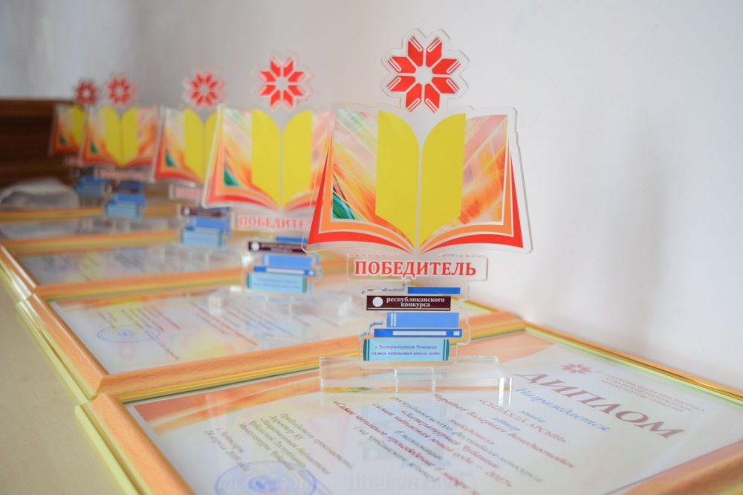

Slide 5
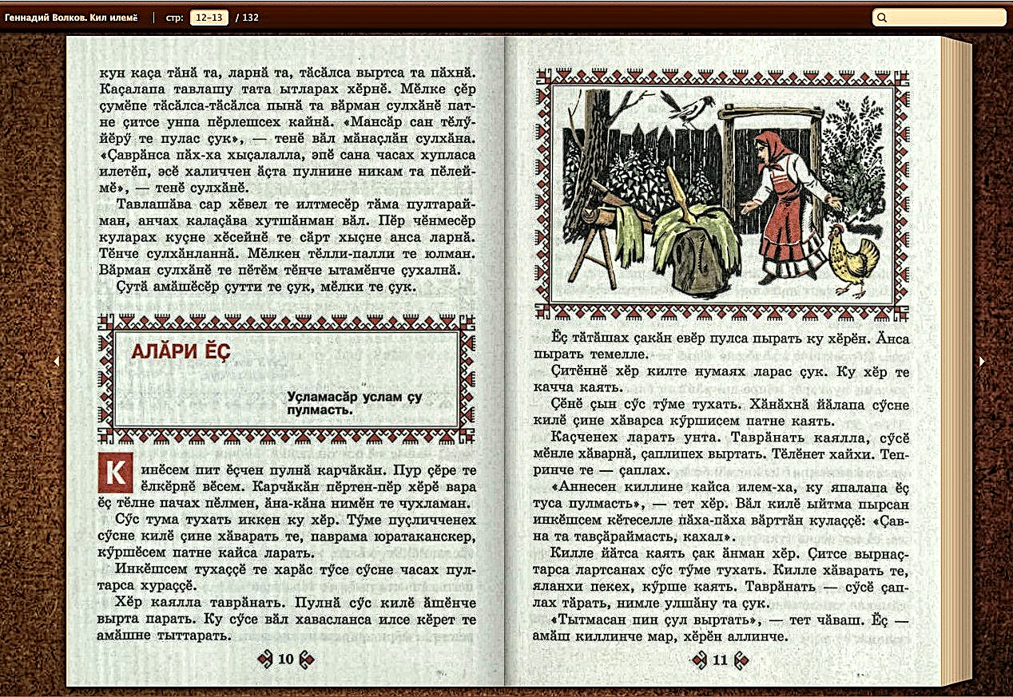

Slide 6
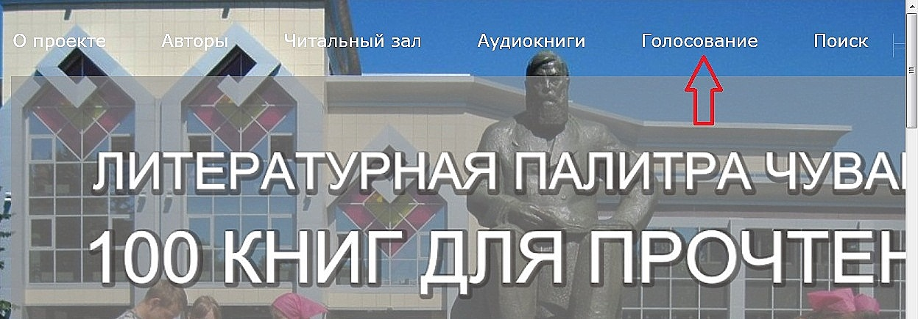

Slide 7
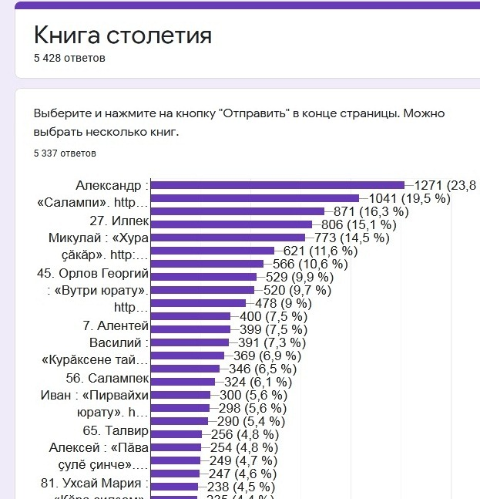
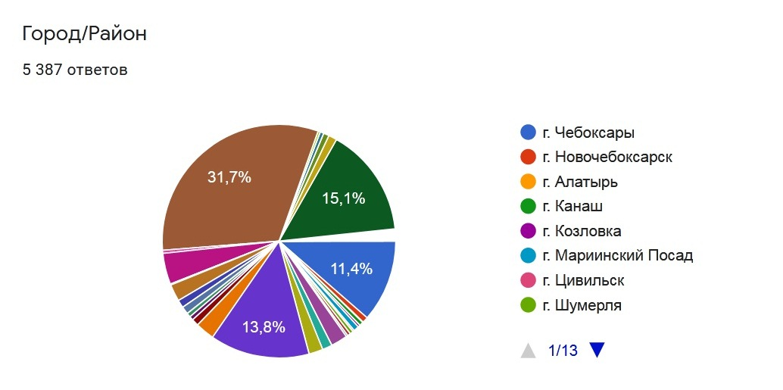

Slide 9
Издания книги «Салампи» (Саламби)
А. Артемьева
1956
1960
1960
1966
1983
1991
2012
1956

Slide 10
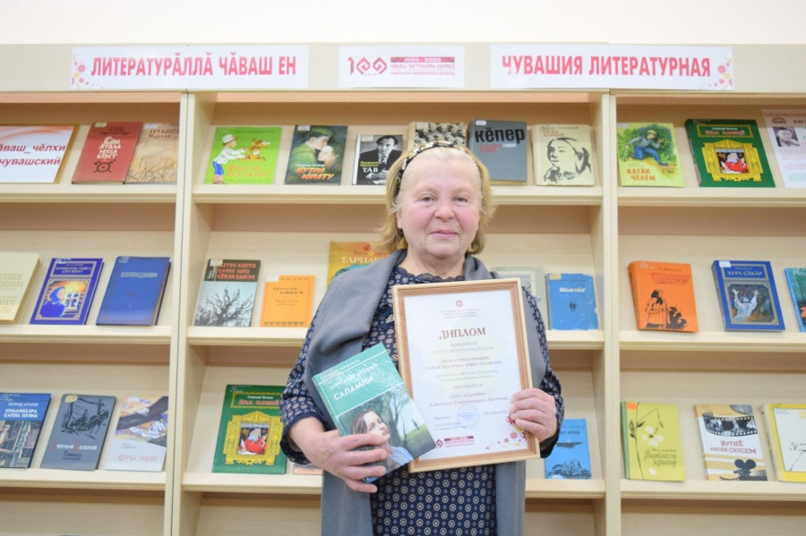
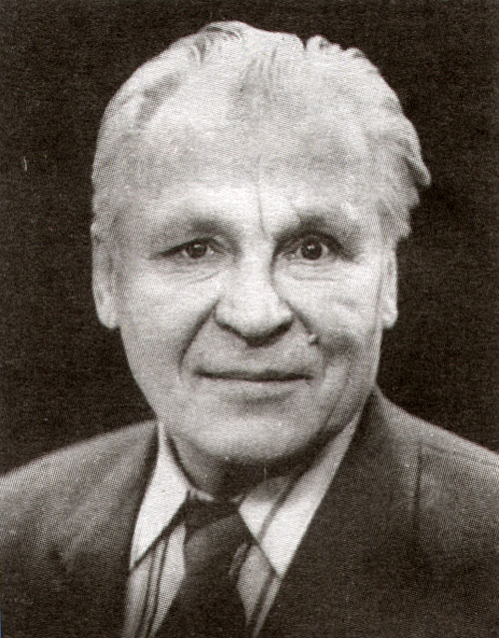
Александр
Артемьев
Александра Артемьева,
дочь народного писателя Чувашии А.С. Артемьева
2012

Slide 12
Спасибо за внимание!
Веб-сайт: www.nbchr.ru
Е-mail: kray@nbchr.ru
Телефон: +7(8352) 23-02-17

